Slide 1
Android
INF8405
Source: Android – Google

Slide 2
Architecture Android
Source : http://www.android.com/

Slide 3
Linux Kernel
Gestion de :
Processus,
Réseau,
Communication entre processus (IPC)
Système de fichiers, …
Matérielle
Source : Karim Yaghmour

Slide 4
Modifications au noyau
Alarme
‘Ashmem’ : partage de mémoire
‘Binder’ - Android IPC : communication interprocessus
La communication interprocessus (IPC) peut entrainer des trous de sécurité: Android à son propre IPC
Il permet à plusieurs processus de partager des données, de communiquer entre eux en utilisant le partage mémoire (ashmem driver)
Tous les appels sont synchronisés entre les processus
‘Power management’
Source : http://www.android.com/

Slide 5
‘Binder’
Source : http://www.android.com/

Slide 6
Communication entre processus (IPC – Binder)
Source : http://marakana.com/training/android/

Slide 7
Bibliothèques Android
Source : http://www.android.com/

Slide 8
Bibliothèques Android
Android dispose d’un ensemble de bibliothèques C / C++ utilisées par les différents composants du système Android. Elles sont offertes aux développeurs à travers la plateforme de développement d’Android.
Système de bibliothèque C :
Android ne supporte pas la glibc. Il utilise une bibliothèque C (libc) nommé Bionic libc .
Elle est optimisée pour les appareils mobiles.
Elle est chargée avec chaque processus.
Pas compatible avec GNU LIBC
Source : http://www.android.com/

Slide 9
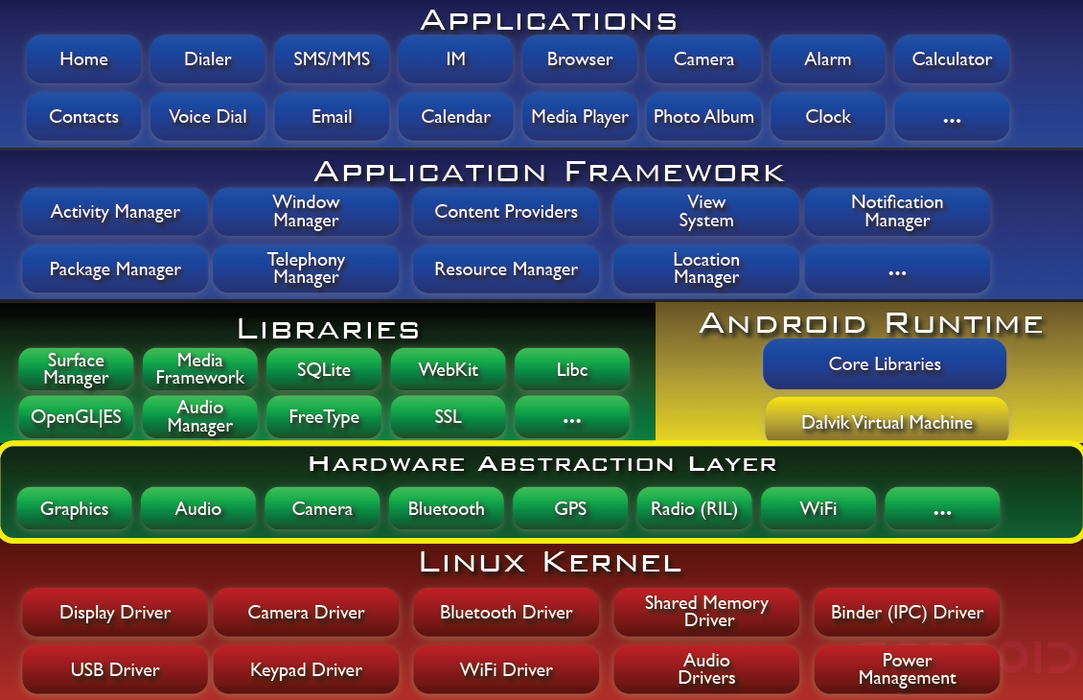
‘Hardware abstraction layer’
Bibliothèque c/c++
Pour séparer la plateforme logique du matériel
Source : http://www.android.com/

Slide 10
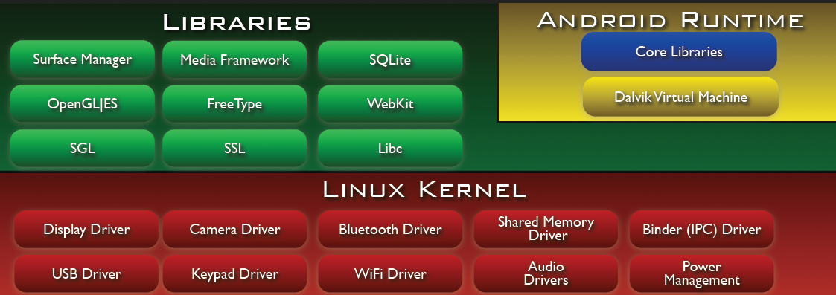
‘Android runtime’
Machine virtuelle DALVIK
Execute code .dex et Dalvik ‘bytecode’
Classe Java (fichier .jar) → .dex
Source : http://www.android.com/

Slide 11
Android et Java
Source : http://marakana.com/training/android/

Slide 12
Framework Android
Source : http://www.android.com/

Slide 13
Android : Framework
Activity manager : contrôle le cycle de vie de l’application
Content providers : encapsule les données qui sont partagées (e.g. contacts)
Resource manager : gestion de tout sauf du code
Location manager : localisation du dispositif (GPS, GSM, WiFi)
Notification manager : gestion d’évenements d’arrivé de messages, rendez-vous, etc.
Service WiFi, Bluetooth, USB, capteurs (‘sensor’)
Source : http://www.android.com/

Slide 14
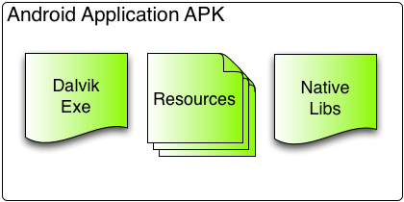
Applications
Source : http://marakana.com/training/android/
Source : http://www.android.com/

Slide 15
Système d’exploitation
Système de fichiers :
Un répertoire pour le système
Un répertoire pour les applications :
Chaque application a un répertoire (data/data)
Un répertoire pour le reste
Source : http://marakana.com/training/android/

Slide 16
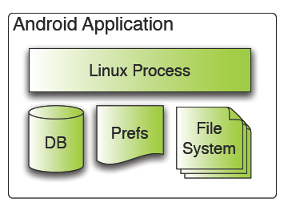
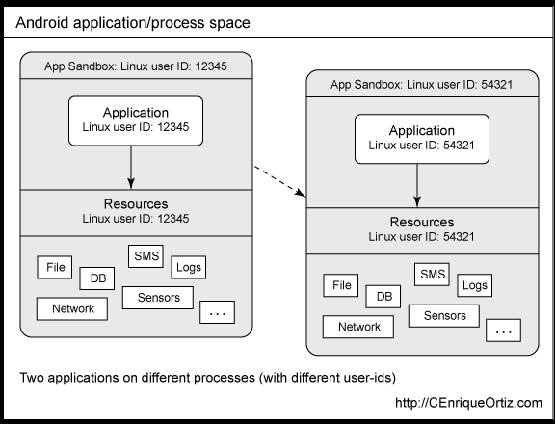
Système d’exploitation - sécurité
Chaque application a un ‘sandbox’ accessible uniquement pour elle : base de données, système de fichiers, préférences
Chaque application exécutée dans son propre processus
Source : http://marakana.com/training/android/

Slide 17
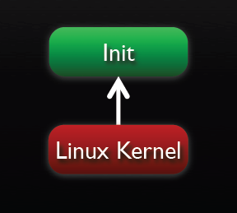
Runtime
Le démarrage (‘boot’) charge le kernel de Linux, et crée le processus Init
Source : http://www.android.com/

Slide 18
Runtime
Init crée les ‘daemons’ : USB, ‘android debug bridge’ (abdb), ‘debugger daemon’ (debuggerd) et ‘radio interface layer daemon’ pour gérer les communications radio
Source : http://www.android.com/

Slide 19
Runtime
Init crée le processus Zygote
Ce processus initialise la machine Dalvik
Charge les classes et écoute les sockets pour les requêtes de VM
Crée (‘fork’) sur demande instances de VM
Source : http://www.android.com/

Slide 20
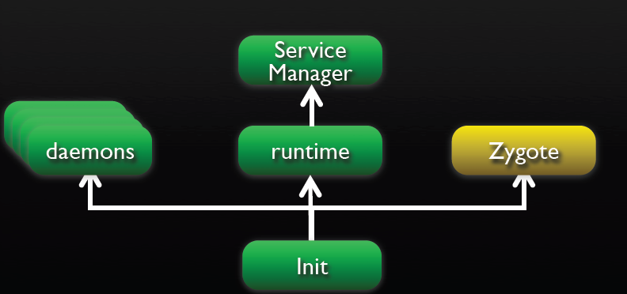
Runtime
Init crée le processus ‘runtime’ et initialise le ‘service manager’
Source : http://www.android.com/

Slide 21
Runtime
“runtime’ envoi requête →Zygote pour créer le ‘system server’
Zygote crée (‘fork’) une nouvelle VM pour le ‘system service’ et commence le service
Source : http://www.android.com/

Slide 22
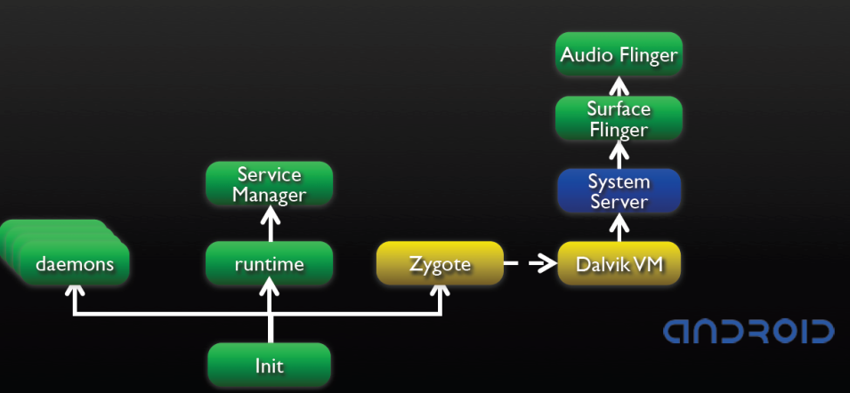
Runtime
System service crée les serveurs de base: ‘audio flinger’ (gère toutes les sortis audio du dispositif) et ‘surface flinger’.
Source : http://www.android.com/

Slide 23
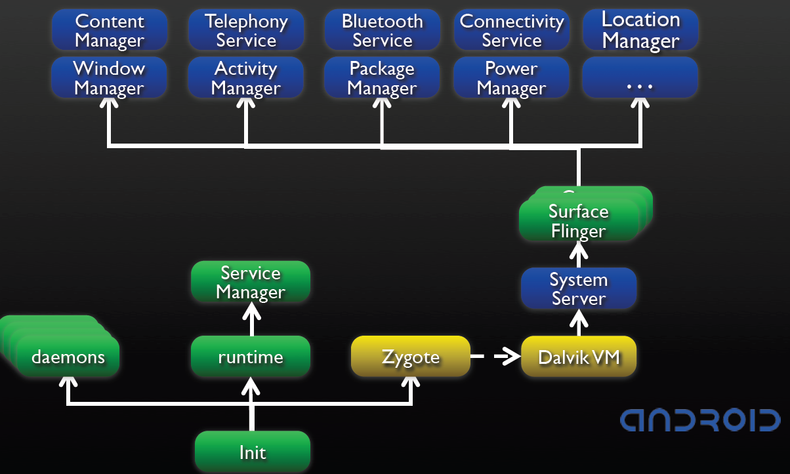
Runtime
Le ‘system service’ crée tous les services de gestion
Source : http://www.android.com/

Slide 24
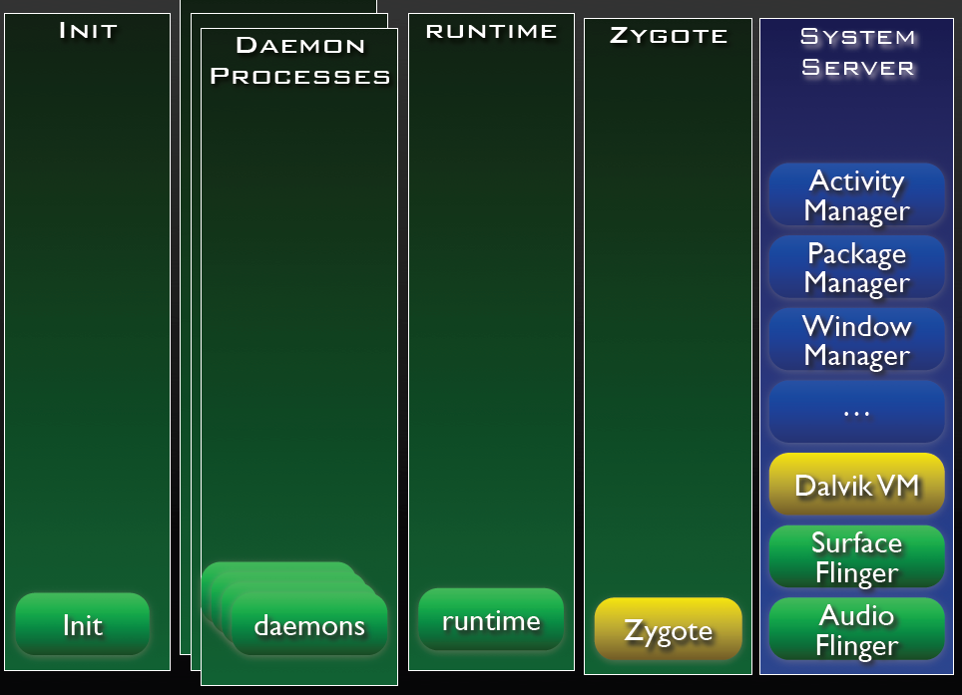
Runtime
Après que le ‘system server’ a créé tous les services, le système est prêt
Source : http://www.android.com/

Slide 25
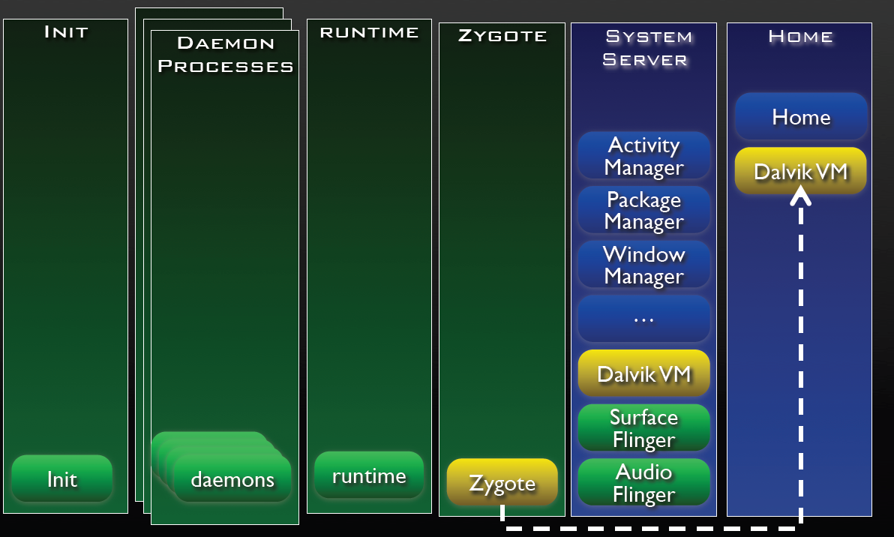
Runtime
Source : http://www.android.com/

Slide 26
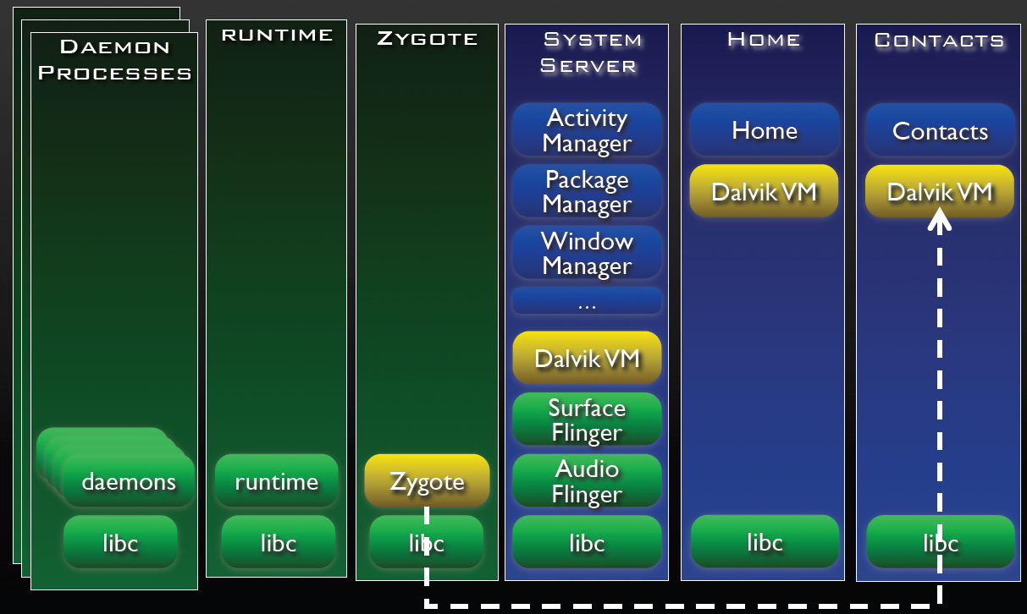
Runtime
Source : http://www.android.com/

